Slide 1
Agile Methods and Software Engineering Practice
Tim RPL
Program Studi Teknik Informatika

Slide 2
Agile Methods
Tim RPL
Program Studi Teknik Informatika

Slide 3
Introduction Agile Methods
Kebutuhan akan pengembangan perangkat lunak yang cepat (rapid software development) dan proses yang dapat menangani persyaratan yang berubah telah diakui selama bertahun-tahun (Larman dan Basili 2003). Namun, pengembangan perangkat lunak yang lebih cepat benar-benar terjadi pada akhir 1990-an dengan perkembangan gagasan "metode Agile" seperti Extreme Programming (Beck 1999), Scrum (Schwaber dan Beedle 2001), dan DSDM (Stapleton 2003)
(Sommervile, 2016)

Slide 4
Introduction Agile Methods
Rapid software development dikenal dengan agile development atau agile methods
Agile methods dirancang untuk menghasilkan perangkat lunak yang berguna dengan cepat
Perbedaan pengembangan berbasis rencana (plan-based development) vs pengembangan berbasis agile disajikan pada gambar 3.1
(Sommervile, 2016)

Slide 5
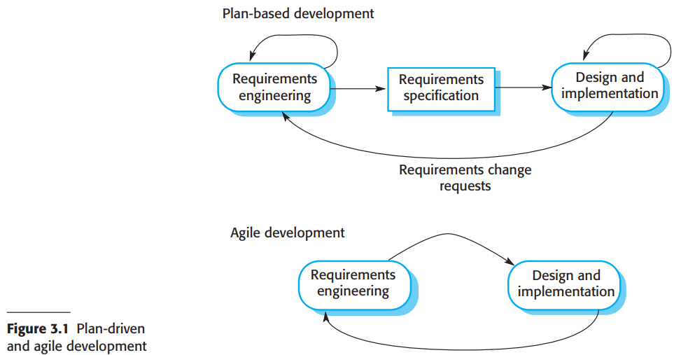
Plan-based dev vs Agile dev

Slide 6
Karakteristik-karakteristik Pengembangan Agile
Karakteristik-karakteristik pengembangan Agile: tidak ada spesifikasi sistem secara rinci, dokumentasi desain yang minimal atau dihasilkan dari lingkungan pemrograman yang digunakan, dokumen persyaratan merupakan definisi garis besar dari karakteristik paling penting sistem, sistem dikembangkan secara bertahap, pengguna sistem dan stakeholder dilibatkan dalam penentuan dan evaluasi setiap increment, dukungan alat yang luas digunakan untuk mendukung proses pengembangan (termasuk alat pengujian otomatis, alat untuk mendukung manajemen konfigurasi, dan integrasi sistem dan alat untuk mengotomatiskan produksi antarmuka pengguna)
(Sommervile, 2016)

Slide 7
Agile Manifesto
Filosofi dibalik Agile Methods tercermin dalam Agile Manifesto (http: //agilemanifesto.org) yang dikeluarkan oleh pengembang metode ini.

Slide 8
Agile Manifesto
Principle | Description
Customer involvement | Pelanggan harus terlibat erat selama proses pengembangan. Peran mereka adalah menyediakan dan memprioritaskan persyaratan sistem baru dan mengevaluasi iterasi sistem.
Embrace change | Mengharapkan persyaratan sistem untuk perubahan, dan merancang sistem untuk mengakomodasi perubahan ini.
Incremental delivery | Perangkat lunak dikembangkan secara bertahap, dengan pelanggan menentukan persyaratan yang akan disertakan dalam setiap penambahan (increment)
Maintain simplicity | Fokus pada kesederhanaan baik dalam perangkat lunak yang sedang dikembangkan maupun dalam proses pengembangan. Jika memungkinkan, bekerja secara aktif untuk menghilangkan kompleksitas dari sistem
People, not process | Keterampilan tim pengembangan harus diakui dan dieksploitasi.Anggota tim harus dibiarkan mengembangkan cara kerja mereka sendiri tanpa proses preskriptif.

Slide 9
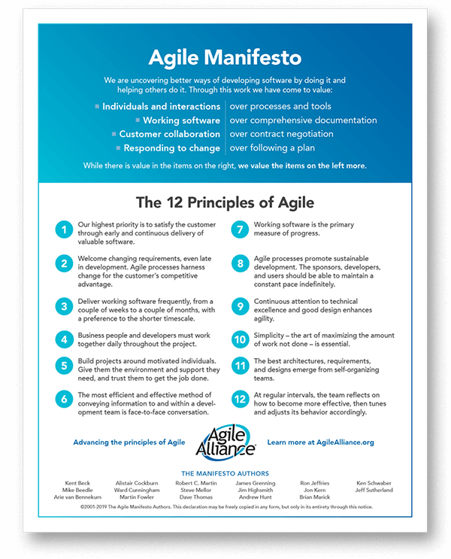
https://www.agilealliance.org/manifesto-download/

Slide 10
12 Prinsip Agile
Prioritas tertinggi kami adalah memuaskan pelanggan melalui pengiriman awal dan berkelanjutan perangkat lunak yang berharga.
Menyambut persyaratan yang berubah, bahkan yang terlambat dalam pengembangan. Proses Agile memanfaatkan perubahan untuk keunggulan kompetitif pelanggan.
Sering mengirimkan perangkat lunak yang berfungsi, dari beberapa minggu hingga beberapa bulan, dengan preferensi untuk skala waktu yang lebih pendek.

Slide 11
12 Prinsip Agile
Pelaku bisnis dan pengembang harus bekerja sama setiap hari selama proyek berlangsung.
Bangun proyek di sekitar individu yang termotivasi. Beri mereka lingkungan dan dukungan yang mereka butuhkan, dan percayakan mereka untuk menyelesaikan pekerjaan.
Metode yang paling efisien dan efektif untuk menyampaikan informasi kepada dan di dalam tim pengembangan adalah percakapan tatap muka.

Slide 12
12 Prinsip Agile
Perangkat lunak yang berfungsi adalah ukuran utama kemajuan
Proses Agile mempromosikan pembangunan berkelanjutan. Para sponsor, pengembang, dan pengguna harus dapat mempertahankan kecepatan yang konstan tanpa batas waktu.
Perhatian terus menerus pada keunggulan teknis dan desain yang baik meningkatkan ketangkasan.

Slide 13
12 Prinsip Agile
Kesederhanaan — seni memaksimalkan jumlah pekerjaan yang belum diselesaikan — sangat penting.
Arsitektur, persyaratan, dan desain terbaik muncul dari tim pengorganisasian diri.
Secara berkala, tim merenungkan bagaimana menjadi lebih efektif, kemudian menyesuaikan dan menyesuaikan perilakunya.

Slide 14
An Agile View of Process
Merupakan hal yang masuk akal, untuk mengembangkan perangkat lunak secara cepat pada jenis proyek perangkat lunak tertentu
Dapat memberikan sistem yang sukses dengan cepat dengan menekankan komunikasi yang terus menerus dan kolaborasi di antara para pengembang dan pelanggan

Slide 15
Agile Development
Menggunakan sedikit aturan yang mudah untuk dipelajari dan diikuti
Mengurangi banyak pemodelan dan dokumentasi
Menekankan kesederhanaan (simple) dan pengembangan aplikasi yang iteratif (berulang)
Contoh pengembangan ini:
Extreme Programming (XP)
Scrum
Dynamic Systems Development Model (DSDM)

Slide 16
Extreme Programming (XP)
“Core Values” of XP
Communication
Simplicity
Feedback
Courage (Quality First, test and efficient coding)

Slide 17
Extreme Programming (XP)
Key principles of XP include:
Continuous testing
Simple coding
Close interaction with the end users to build systems very quickly

Slide 18
Extreme Programming (XP)
User Stories about system do
Code small program using defined standards
User Feedback
Repeat

Slide 19
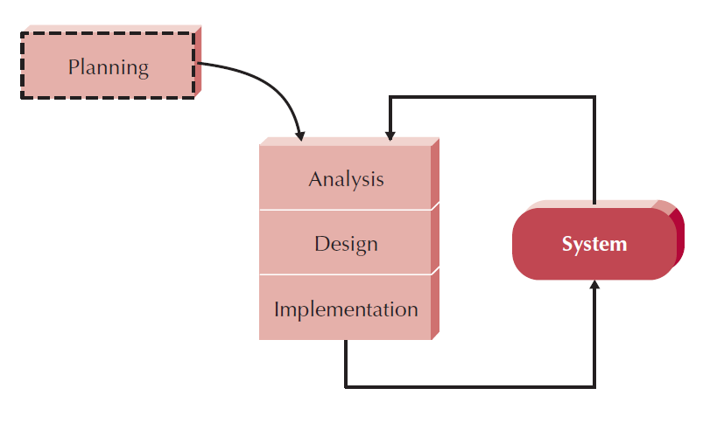
Extreme Programming (XP)

Slide 20
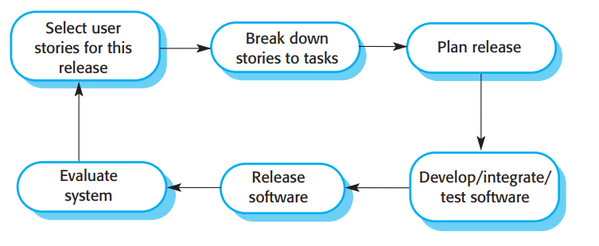
XP Release Cycle

Slide 21
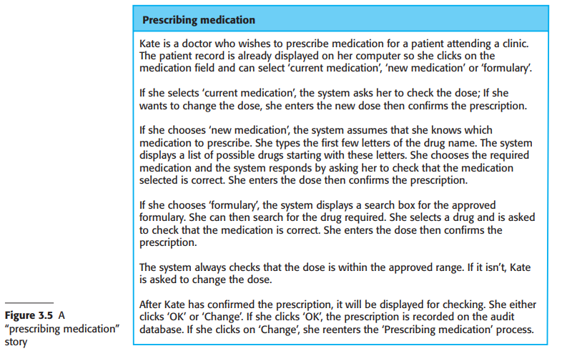
Story Example

Slide 22
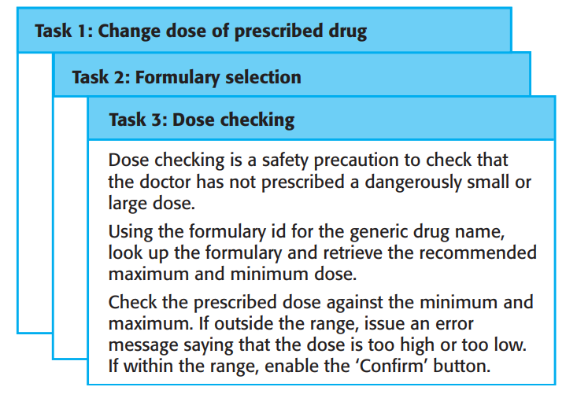
Examples of task cards for prescribing medication

Slide 23
SCRUM
Scrum (nama yang diambil dari aktivitas yang terjadi selama pertandingan rugby) adalah metode pengembangan perangkat lunak tangkas yang digagas oleh Jeff Sutherland dan tim pengembangannya pada awal 1990-an.
Dalam beberapa tahun terakhir, pengembangan lebih lanjut pada metode Scrum telah dilakukan oleh Schwaber dan Beedle [Sch01b].

Slide 24
SCRUM
Prinsip scrum konsisten dengan manifesto Agile dan digunakan untuk memandu aktivitas pengembangan dalam proses yang menggabungkan aktivitas kerangka kerja berikut: activities: requirements, analysis, design, evolution, and delivery.
Dalam setiap aktivitas kerangka kerja, tugas kerja terjadi dalam pola proses yang disebut sprint

Slide 25
SCRUM
Pekerjaan yang dilakukan dalam sebuah sprint (jumlah sprint yang diperlukan untuk setiap aktivitas framework akan bervariasi tergantung pada kompleksitas dan ukuran produk) disesuaikan dengan masalah yang dihadapi dan didefinisikan dan sering dimodifikasi secara real time oleh tim Scrum. Alur keseluruhan dari proses Scrum diilustrasikan pada Gambar 5.3.

Slide 26
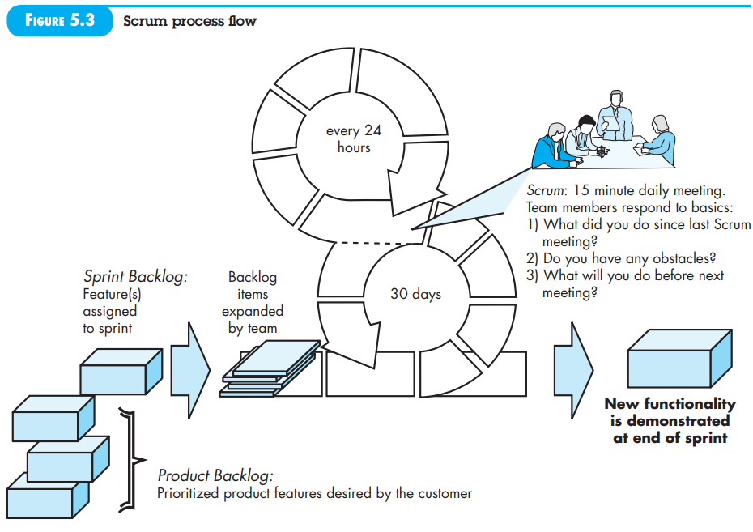
SCRUM

Slide 27
SCRUM
Scrum menekankan penggunaan sekumpulan pola proses perangkat lunak [Noy02] yang telah terbukti efektif untuk proyek dengan jadwal yang ketat, persyaratan yang berubah, dan kepentingan bisnis. Masing-masing pola proses ini mendefinisikan serangkaian aktivitas pengembangan:

Slide 28
Backlog
Backlog — daftar prioritas persyaratan atau fitur proyek yang memberikan nilai bisnis bagi pelanggan. Item dapat ditambahkan ke backlog kapan saja (begitulah perubahan diperkenalkan). Manajer produk menilai backlog dan memperbarui prioritas sesuai kebutuhan.

Slide 29
Sprint
Sprint — terdiri dari unit kerja yang diperlukan untuk mencapai persyaratan yang ditentukan dalam backlog yang harus dimasukkan ke dalam time-box yang telah ditentukan (biasanya 30 hari). Perubahan (misalnya, item pekerjaan backlog) tidak diperkenalkan selama sprint. Karenanya, sprint memungkinkan anggota tim untuk bekerja dalam lingkungan jangka pendek tetapi stabil

Slide 30
Scrum Meetings
Scrum meetings— adalah pertemuan singkat (biasanya 15 menit) yang diadakan setiap hari oleh tim Scrum. Tiga pertanyaan kunci ditanyakan dan dijawab oleh semua anggota tim [Noy02]:
Apa yang Anda lakukan sejak rapat tim terakhir?
Hambatan apa yang Anda hadapi?
Apa yang Anda rencanakan untuk dicapai dalam pertemuan tim berikutnya?

Slide 31
Scrum Team
Development Team
Product Owner
ScrumMaster

Slide 32
Development Team
Sekelompok pengembang perangkat lunak yang mengatur dirinya sendiri, yang tidak boleh lebih dari tujuh orang. Mereka bertanggung jawab untuk mengembangkan perangkat lunak dan dokumen proyek penting lainnya.

Slide 33
Product Owner
Seorang individu (atau mungkin sekelompok kecil) yang tugasnya adalah mengidentifikasi fitur atau persyaratan produk, memprioritaskannya untuk pengembangan, dan terus meninjau backlog produk untuk memastikan bahwa proyek terus memenuhi kebutuhan bisnis penting. Pemilik Produk dapat menjadi pelanggan tetapi mungkin juga menjadi manajer produk di perusahaan perangkat lunak atau perwakilan pemangku kepentingan lainnya.

Slide 34
ScrumMaster
ScrumMaster bertanggung jawab untuk memastikan bahwa proses Scrum diikuti dan memandu tim dalam menggunakan Scrum secara efektif. Dia bertanggung jawab untuk berinteraksi dengan bagian perusahaan lainnya dan untuk memastikan bahwa tim Scrum tidak dialihkan oleh campur tangan pihak luar.Pengembang Scrum bersikukuh bahwa ScrumMaster tidak boleh dianggap sebagai manajer proyek. Namun, orang lain mungkin tidak selalu mudah melihat perbedaannya.
Notes:
Di Scrum tidak ada Project Manager

Slide 35
Core and the essence of practice Software Engineering
Tim RPL
Program Studi Teknik Informatika

Slide 36
The essence of Software Engineering
Understand the problems (communication and analysis)
Plan a solution (modeling & software design)
Carry out the plan (code generation)
Examine the result for accuracy (testing & quality assurance)

Slide 37
1. Understand the problems
“I understand, let’s get on with solving this thing”
Unfortunately,understanding isn’t always that easy.
Who has a stake in the solution to the problem? (who are the stakeholder ?)
What are the unknowns ? What data, functions, and features are required to properly solve the problem ?
Can the problem be compartmentalized ?

Slide 38
2. Plan the Solution
Have you seen similar problems before ?
Has a similar problem been solved ?
Can subproblems be defined ?
Can you represent a solution in a manner that lead to effective implementation ?
Can a design model be created ?

Slide 39
3. Carry out the plan
Does the solution conform to the plan?
Is source code traceable of the design mode?
Is each component part of the solution provably correct?
Has design and code been reviewed, or better, have correctness proofs been applied to the algorithm?

Slide 40
4. Examine the Result
Is it posible to test each component ?
Does the solution produce result that conform to the data, functions and features that are required ?

Slide 41
Core and the essence of practice Software Engineering
Pada level proses, prinsip utama menetapkan sebuah filosofi dasar yang memandu tim software spt melakukan aktivitas kerangka kerja dan “umbrella activities”, menavigasi aliran proses, dan menghasilkan sekumpulan produk kerja software.
Pada level practice, prinsip utama menetapkan sekumpulan nilai dan peran yang berfungsi sebagai panduan dalam menganalisis masalah, merancang solusi, mengimplementasikan dan menguji resolusi, dan akhirnya menyebarkan software pada komunitas user.

Slide 42
Communication Principles
Mendengarkan
Persiapan sebelum berkomunikasi
Seseorang harus memfasilitasi aktivitas
Aktivitas komunikasi face to face
Komunikasi face-to-face adalah yang terbaik
Catat dan dokumentasikan keputusan

Slide 43
Communication Principles(2)
Catat dan dokumentasikan keputusan
Berusaha untuk berkolaburasi
Tetap fokus : modularize your discussion
Bila sesuatu tidak jelas, gambarkan.
Sekalinya setuju terhadap sesuatu, move on
Negotiation adalah bukan sebuah kontes atau sebuah game

Slide 44
Planning Principles
Memahami cakupan project
Melibatkan stakeholders dalam aktivitas perencanaan
Memahami bahwa perencanaan itu selalu berulang (Recognize that planning is iterative)
Memperkirakan berdasarkan pada apa yang anda ketahui
Pertimbangkan resiko yang didefinisikan pada saat perencanaan. Be realistic

Slide 45
Planning Principles(2)
Penambahan aturan seperti yang didefisikan pada perencanaan
Menentukan bagaimana anda bermaksud untuk menjamin kualitas.
Menjelaskan bagaimana anda bermaksud untuk mengakomodasi perubahan.
Sering menelusuri perencanaan dan membuat penyesuaian yang diperlukan

Slide 46
Modeling Principles
Tujuan utama dari tim software adalah membangun perangkat lunak, bukan membuat model.
Jangan membuat lebih banyak model dari yang dibutuhkan
Berusaha untuk menghasilkan model yang sederhana yang akan menyelesaiakan masalah atau software.
Membangun model dalam sebuah cara yang membuat mereka setuju untuk merubah.
Dapat menyatakan tujuan secara jelas untuk setiap model yang dibuat.

Slide 47
Lanjutan....modeling principle
Adaptasi model-model yang kita kembangkan dengan perubahan yang terjadi pada sistem.
Cobalah membangun model yang berguna, tetapi lupa membangun model yang sempurna.
Jangan kaku dengan sintaks model. Jika model saat ini dapat mengkomunikasikan isi dgn baik, penampilan adalah nomer dua
Jika naluri memberitahu bahwa model tersebut tidak tepat walaupun tampaknya di atas kertas baik-baik saja, mungkin kita punya alasan untuk mempertimbangkan ulang

Slide 48
Construction Principles
Coding principles
Validation Principles
Testing Principles

Slide 49
Coding Principles
Preparation principles : Before you write one line of code, be sure you :
Memahami masalah yang sedang dipecahkan
Memahami prinsip dan konsep dasar perancangan
Memilih bahasa pemrograman yang dibutuhkan perangkat lunak dan lingkungan dimana akan beroperasi.
Memilih lingkungan pemrograman yang menyediakan tools yang akan membuat pekerjaan menjadi lebih mudah.
Membuat sekumpulan pengujian unit yang akan dijalankan sekalinya komponen yang dikodekan lengkap.

Slide 50
Coding Principles
Memahami arsitektur program dan membuat antarmuka yang konsisten terhadap arsitektur program
Membuat logika kondisional sesederhana mungkin
Pilih struktur data yang akan memenuhi kebutuhan perancangan.

Slide 51
Validation Principes
After you’re completed your first coding pass be sure you :
Jika memungkinkan, lakukan penelusuran kode program yang telah kita tulis untuk melakukan pemeriksaan kebenaran sintaks dan logikanya.
Lakukan pengujian unit dan memperbaiki kesalahan yang ditemukan.

Slide 52
Testing Objectives :
Pengujian adalah proses eksekusi sebuah program dengan maksud menemukan kesalahan.
Sebuah kasus uji yang baik adalah yang memilii probabilitas tinggi menemukan kesalahan yang belum ditemukan.
Pengujian yang sukses salah satunya adalah bila dapat mengungkap kesalahan yang belum ditemukan/ tidak diduga sebelumnya.

Slide 53
Testing Principles :
P-1. Semua pengujian harus dilacak sesuai kebutuhan pelanggan.
P-2. Pengujian harus direncanakan jauh sebelum memulai pengujian.
P-3. Prinsip Pareto berlaku untuk software testing (20% dari cacat sistem menyebabkan 80% masalah).
P-4. Pengujian harus dimulai dari “in the small” dan menuju ke pengujian”in the large”.
P-5. Pengujian yang lengkap adalah sesuatu yang tidak mungkin

Slide 54
Deployment Principles
P-1: harapan pelanggan untuk software harus dikelola.
P-2: sebuah paket kiriman lengkap harus dirakit dan diuji.
P-3: dukungan harus ditetapkan sebelum software dikirim
P-4: materi instruksi yang tepat harus disediakan pada end user.
P-5: Software yang penuh dengan kesalahan seharusnya diperbaiki lebih dulu, pengiriman bisa dilakukan di waktu-waktu selanjutnya.

Slide 55
Project Team Skills and Rules
Proyek harus terdiri dari berbagai individu terampil dalam rangka membuat sistem untuk menjadi sukses
Enam keterampilan utama menetapkan seorang analis harus memiliki mencakup:
Technical
Business
Analytical
Interpersonal
Management
Ethical
Power point Presentation for Dennis, Wixom, & Roth System Analysis and Design, 3rd Edition
Copyright2006©John Wiley & Sons.Inc

Slide 56
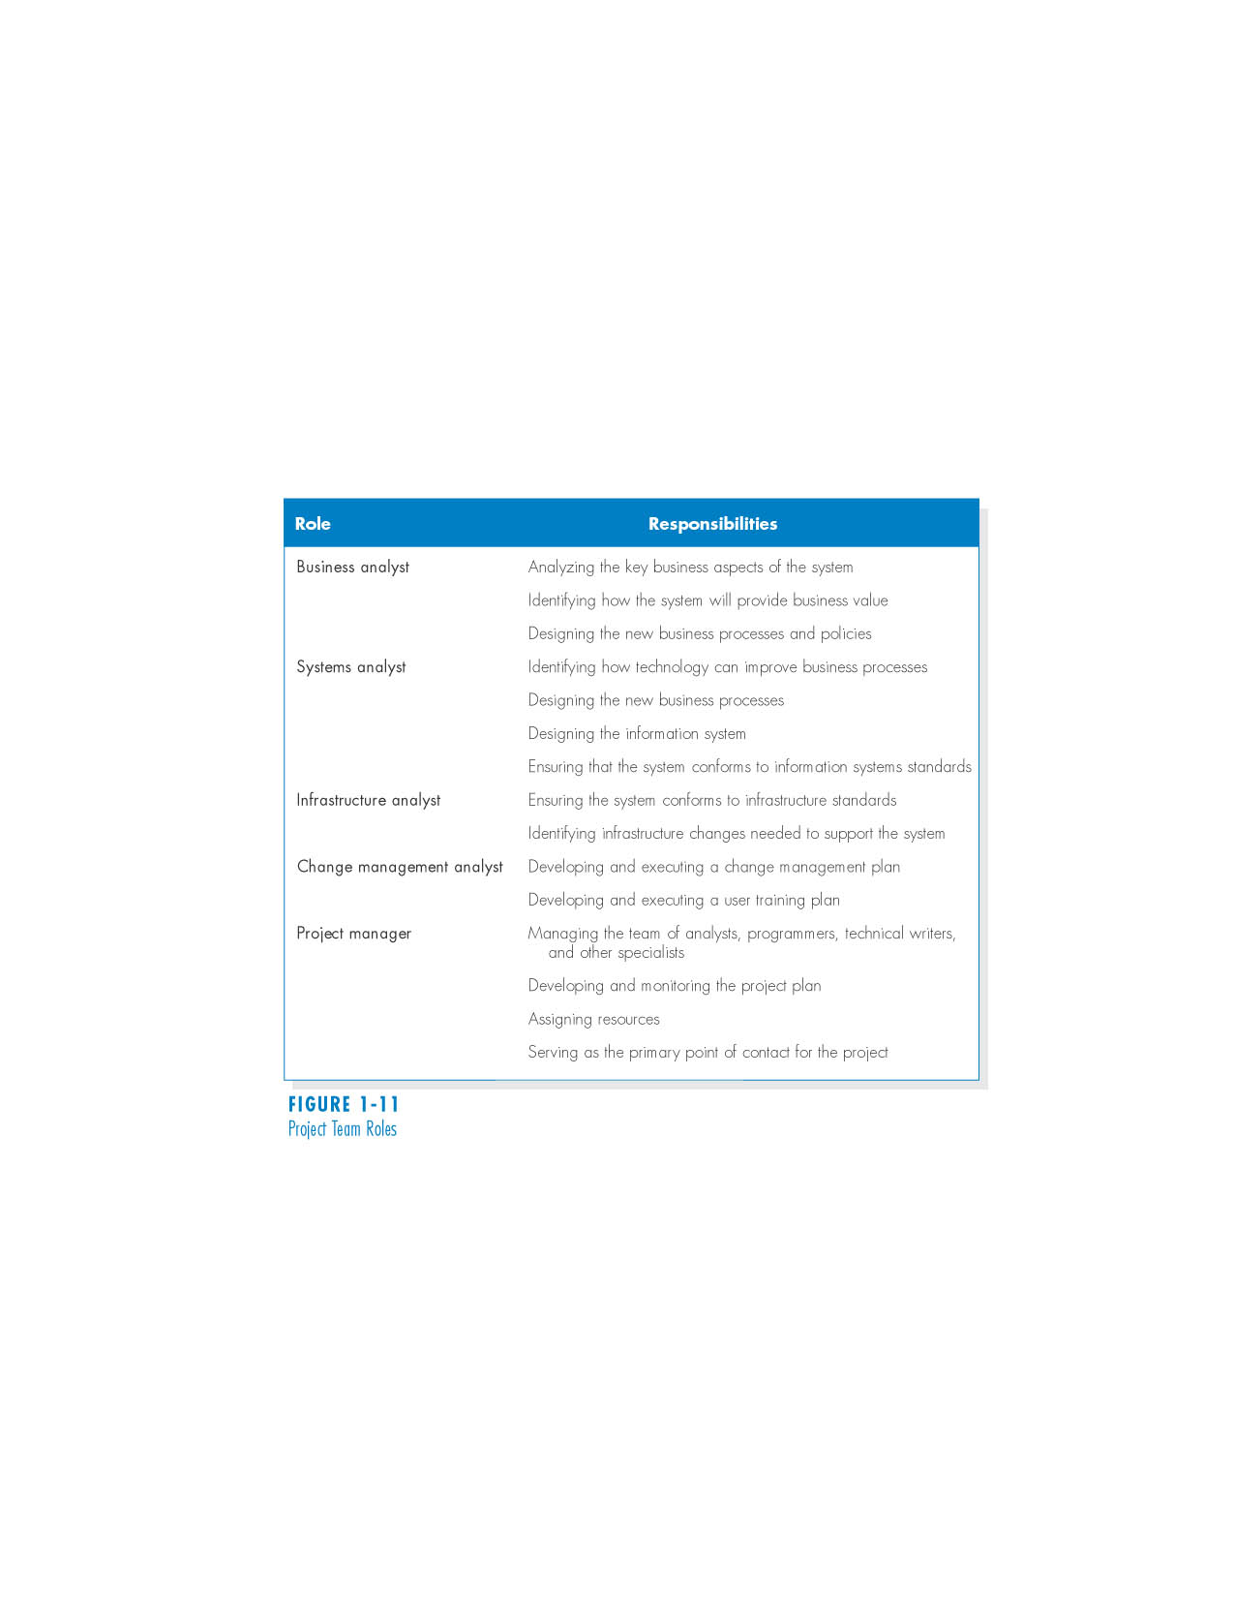
Project Team Roles
Power point Presentation for Dennis, Wixom, & Roth System Analysis and Design, 3rd Edition
Copyright2006©John Wiley & Sons.Inc

Slide 57
TERIMA KASIH

